Slide 1
Chapter 3. Least Square
발표자 : 김재민

Slide 2
Over-determined Linear Systems
* 방정식 > 미지수인 경우
* 빨간 부분은 A 파란 부분은 b
* 선형 방정식에 의해 Ax = b를 구할 경우 방정식 수가 미지수(x) 보다 많아 해가 없는 경우가 발생
* column space of A에 b라는 벡터가 포함되지 않았을 때 x의 해가 없다.
* b 벡터가 A의 colum의 선형결합으로 표현가능 할때 해를 구할 수 있다.
Person ID | Weight(kg) | Height(ft) | Is_smoking | Life-span
1 | 60 | 5.5 | 1 | 66
2 | 65 | 5.0 | 0 | 74
3 | 55 | 6.0 | 1 | 78
...... | ...... | ...... | ...... | ......

Slide 3

Inner Product (내적)
u = $\left[\begin{matrix}3 \\ 2 \\ 1\end{matrix}\right]$, v =$\left[\begin{matrix}1 \\ 3 \\ 5\end{matrix}\right]$ 두 벡터가 $ℝ^{n}$ (같은 공간)가 있을 경우
=> u • v = u^{T}v = $\left[3 2 1\right]\left[\begin{matrix}1 \\ 3 \\ 5\end{matrix}\right]= \left[14\right]$
* u • v = v • u
* (u+v) • w = u • w + v • w
* (cu) • v = c(u • v) = u • (cv)
* (u • u) >= 0이고, u • u = 0 이면 u = 0

Slide 4

Vector Norm
* 벡터의 길이
* ||v|| = $\sqrt{v⋅v}$
if v = [3, 4] 라면 norm은 v • v 이므로
$\sqrt{\left[\begin{matrix}3 & 4\end{matrix}\right]\left[\begin{matrix}3 \\ 4\end{matrix}\right]}$= $\sqrt{3^{2}+4^{2}}=5$
* ||c * v|| = |c| * ||v||
||2 * v|| = |2| * ||v|| = 10

Slide 5

Unit Vector (단위 벡터)
Normalizing : 어떤한 벡터에 방향은 일치하며, 길이(norm)을 1로 만들어주는 방식
Unit Vector : 길이가 1인 벡터 u = $\frac{1}{\left\|v\right\|}v$
u= $\frac{1}{5}\left[\begin{matrix}3 \\ 4\end{matrix}\right]$

Slide 6
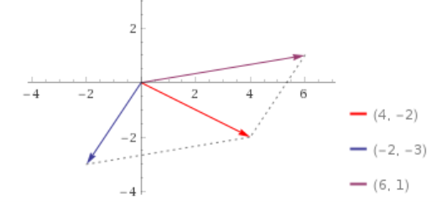

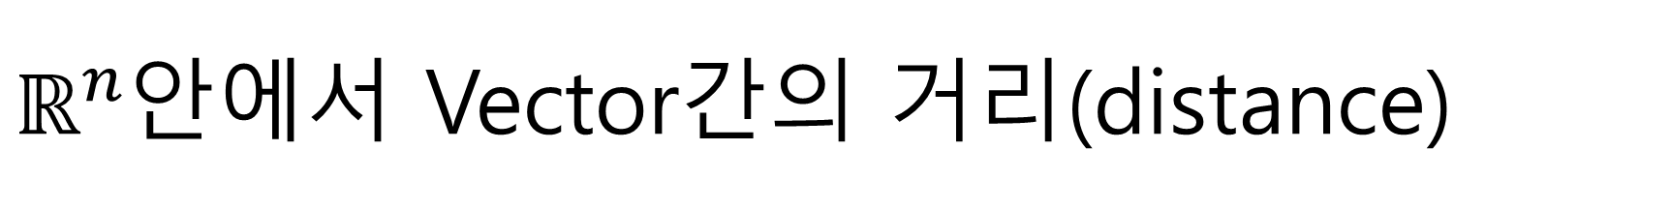
$ℝ^{n}$안에서 Vector간의 거리(distance)
dist(u, v) = ||u - v||
u = $\left[\begin{matrix}6 \\ 1\end{matrix}\right]$, v = $\left[\begin{matrix}3 \\ 2\end{matrix}\right]의$ dist 구하기
u - v = $\left[\begin{matrix}6−3 \\ 1−2\end{matrix}\right]= \left[\begin{matrix}3 \\ −1\end{matrix}\right]=\sqrt{3^{2}+({−1}^{2})}= \sqrt{10}$

Slide 7
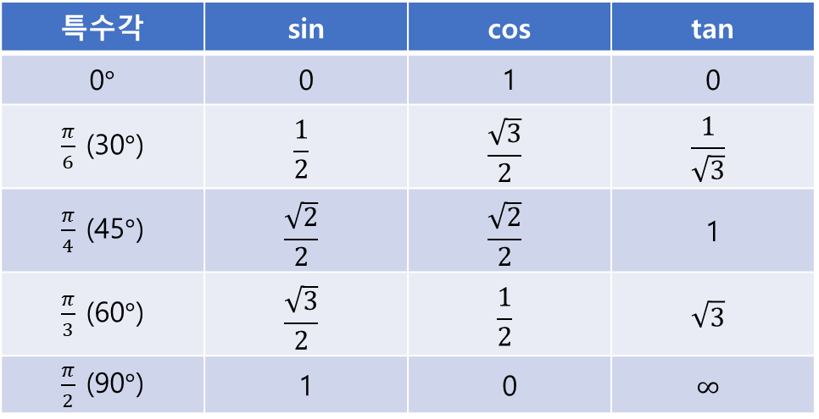

내적으로 벡터 사이의 각도 구하기
u $⋅$ v = ||u||||v||cos$θ$
u = $\left[\begin{matrix}2 \\ 1\end{matrix}\right]$, v = $\left[\begin{matrix}1 \\ 3\end{matrix}\right]일$때, u $⋅$ v = 5
||u|| = $\sqrt{5}$, ||v|| = $\sqrt{10}$
5 = $\sqrt{5}$ * $\sqrt{10}$ * cos$θ$
$\frac{5}{\sqrt{50}}$ = $\frac{5}{5\sqrt{2}}= \frac{1}{\sqrt{2}}$ = cos$θ$
∴ $θ$ = $45°$
특수각 | sin | cos | tan
0$°$ | 0 | 1 | 0
$\frac{π}{6}$ (30$°$) | $$\frac{1}{2}$$ | $$\frac{\sqrt{3}}{2}$$ | $$\frac{1}{\sqrt{3}}$$
$\frac{π}{4}$ (45$°$) | $$\frac{\sqrt{2}}{2}$$ | $$\frac{\sqrt{2}}{2}$$ | 1
$\frac{π}{3}$ (60$°$) | $$\frac{\sqrt{3}}{2}$$ | $$\frac{1}{2}$$ | $$\sqrt{3}$$
$\frac{π}{2}$ (90$°$) | 1 | 0 | $$∞$$

Slide 8
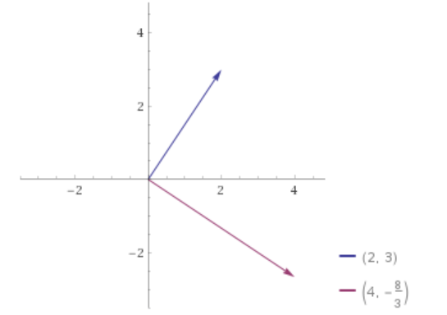

Orthogonal Vectors
수직인 벡터
u $⋅$ v = ||u||||v||cos$θ$ = 0
$θ$ = 90$°$

Slide 9
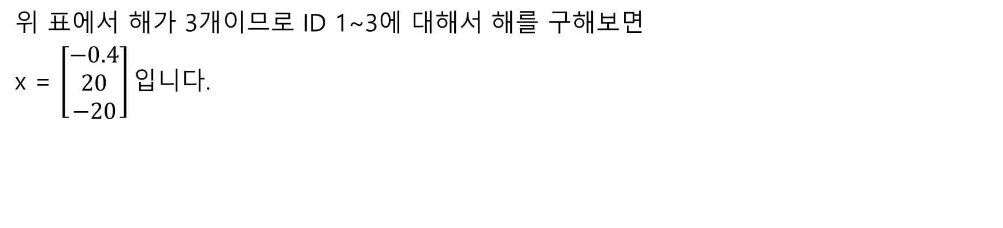
Best Approximation Criterion
Person ID | Weight(kg) | Height(ft) | Is_smoking | Life-span
1 | 60 | 5.5 | 1 | 66
2 | 65 | 5.0 | 0 | 74
3 | 55 | 6.0 | 1 | 78
4 | 50 | 5.0 | 1 | 72
위 표에서 해가 3개이므로 ID 1~3에 대해서 해를 구해보면
x = $\left[\begin{matrix}−0.4 \\ 20 \\ −20\end{matrix}\right]입$니다.
Notes:
괜찮은 근사치 기준

Slide 10
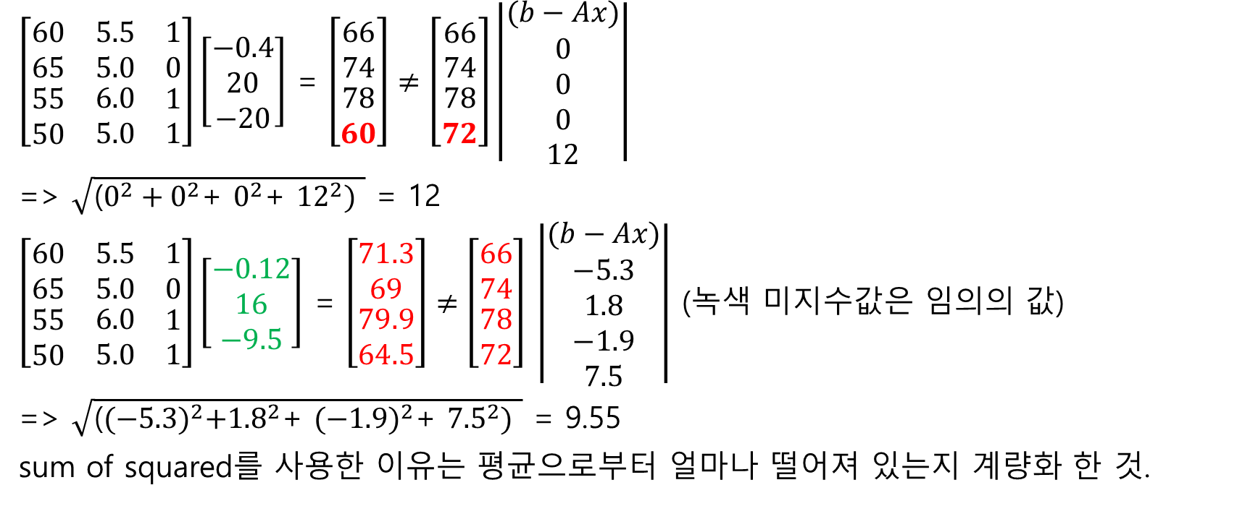
Best Approximation Criterion
$\left[\begin{matrix}\begin{aligned}60 \\ 65\end{aligned} & \begin{aligned}5.5 \\ 5.0\end{aligned} & \begin{aligned}1 \\ 0\end{aligned} \\ \begin{aligned}55 \\ 50\end{aligned} & \begin{aligned}6.0 \\ 5.0\end{aligned} & \begin{aligned}1 \\ 1\end{aligned}\end{matrix}\right]\left[\begin{matrix}−0.4 \\ 20 \\ −20\end{matrix}\right]$ = $\left[\begin{matrix}\begin{aligned}66 \\ 74\end{aligned} \\ \begin{aligned}78 \\ 60\end{aligned}\end{matrix}\right]≠\left[\begin{matrix}\begin{aligned}66 \\ 74\end{aligned} \\ \begin{aligned}78 \\ 72\end{aligned}\end{matrix}\right]\left|\begin{aligned}(b−Ax) \\ 0 \\ 0 \\ 0 \\ 12\end{aligned}\right|$
=> $\sqrt{\text{(}0^{2}+0^{2}\text{+ }0^{2}\text{+ }{12}^{2}) }$ = 12
$\left[\begin{matrix}\begin{aligned}60 \\ 65\end{aligned} & \begin{aligned}5.5 \\ 5.0\end{aligned} & \begin{aligned}1 \\ 0\end{aligned} \\ \begin{aligned}55 \\ 50\end{aligned} & \begin{aligned}6.0 \\ 5.0\end{aligned} & \begin{aligned}1 \\ 1\end{aligned}\end{matrix}\right]\left[\begin{matrix}−0.12 \\ 16 \\ −9.5\end{matrix}\right]$ = $\left[\begin{matrix}\begin{aligned}71.3 \\ 69\end{aligned} \\ \begin{aligned}79.9 \\ 64.5\end{aligned}\end{matrix}\right]≠\left[\begin{matrix}\begin{aligned}66 \\ 74\end{aligned} \\ \begin{aligned}78 \\ 72\end{aligned}\end{matrix}\right]$ $\left|\begin{aligned}(b−Ax) \\ −5.3 \\ 1.8 \\ −1.9 \\ 7.5\end{aligned}\right|$ (녹색 미지수값은 임의의 값)
=> $\sqrt{\text{(}{(−5.3)}^{2}+{1.8}^{2}\text{+ }{(−1.9)}^{2}\text{+ }{7.5}^{2}) }$ = 9.55
sum of squared를 사용한 이유는 평균으로부터 얼마나 떨어져 있는지 계량화 한 것.
Notes:
Sum of squared의 예로는 표준편차가 있음.

Slide 11

Least square problem
$\hat{x}$ =$arg\min_{x}\left\|b −Ax\right\|$
=> $\left\|b −Ax\right\|를$ 최소한 값을 갖는 x값

Slide 12
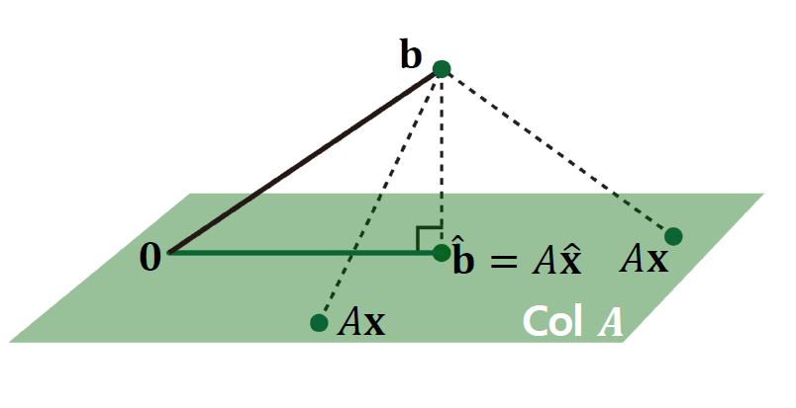
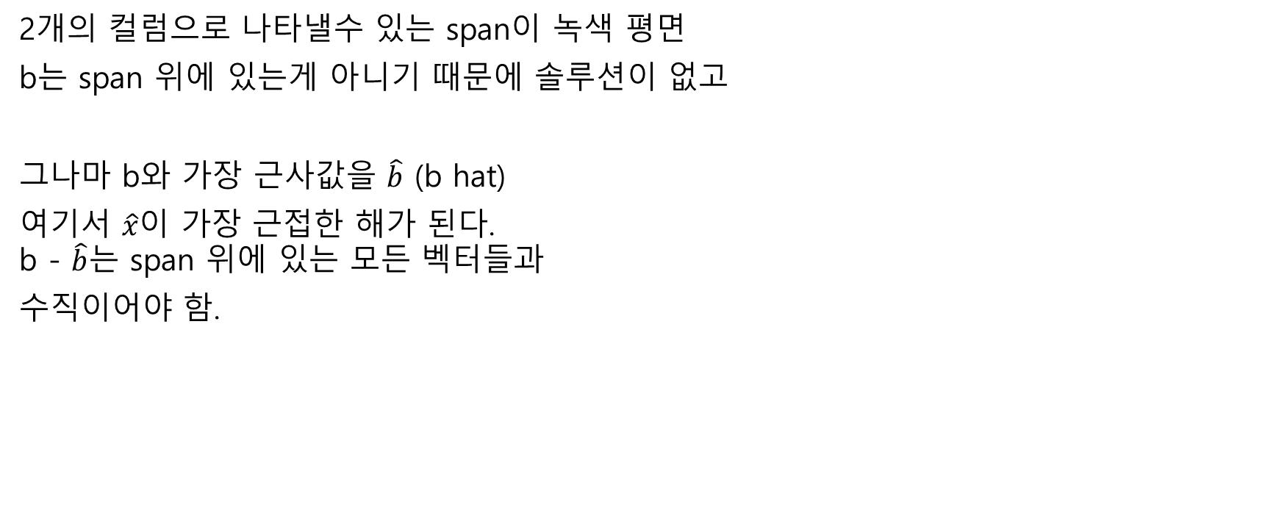
Geometric Interpretation of Least Squares
2개의 컬럼으로 나타낼수 있는 span이 녹색 평면
b는 span 위에 있는게 아니기 때문에 솔루션이 없고
그나마 b와 가장 근사값을 $\hat{b}$ (b hat)
여기서 $\hat{x}이$ 가장 근접한 해가 된다. b - $\hat{b}는$ span 위에 있는 모든 벡터들과
수직이어야 함.

Slide 13
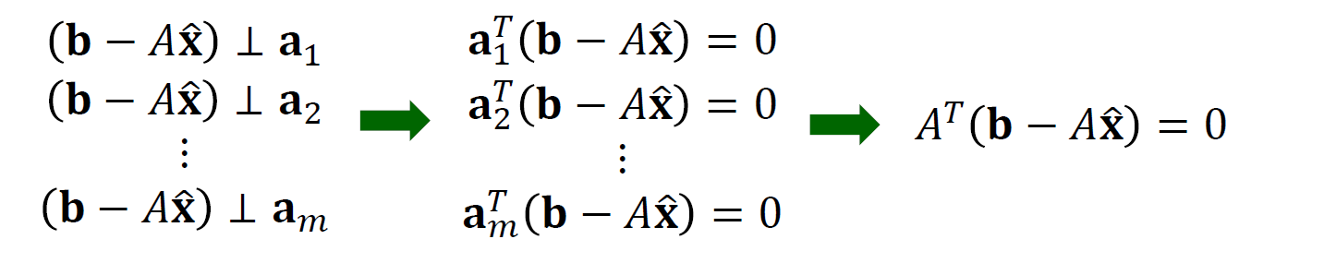

Geometric Interpretation of Least Squares
모든 벡터들을 검사할 순 없으니 일부분만 검사
(b - $\hat{b}$) $⊥$ $a_{1}$
$$\text{(}\text{b}\text{ - }\hat{b}\text{)}⊥ a_{2}$$
$$\text{(}\text{b}\text{ - }\hat{b}\text{)}⊥ a_{3}$$
아래와 같이 내적에서 분배법칙을 사용하면 됨.
(b - $\hat{b}$) $⋅$ ($x_{1}a_{1}$+ $x_{2}a_{2}$+ $x_{3}a_{3}$) = 0

Slide 14

Normal Equation (정규 방정식)
$$A^{T}\left(b−A\hat{x}\right)=0$$
=> $A^{T}b$ - $A^{T}A\hat{x}$ = 0
=> $A^{T}A\hat{x}=A^{T}b$
위 식은 또 다른 형태의 선형 시스템이라고 할 수 있음.
$(A^{T}A)\hat{x}=A^{T}b$ => Cx = d와 같은 형태
Notes:
또다른 형태의 선형 시스템

Slide 15
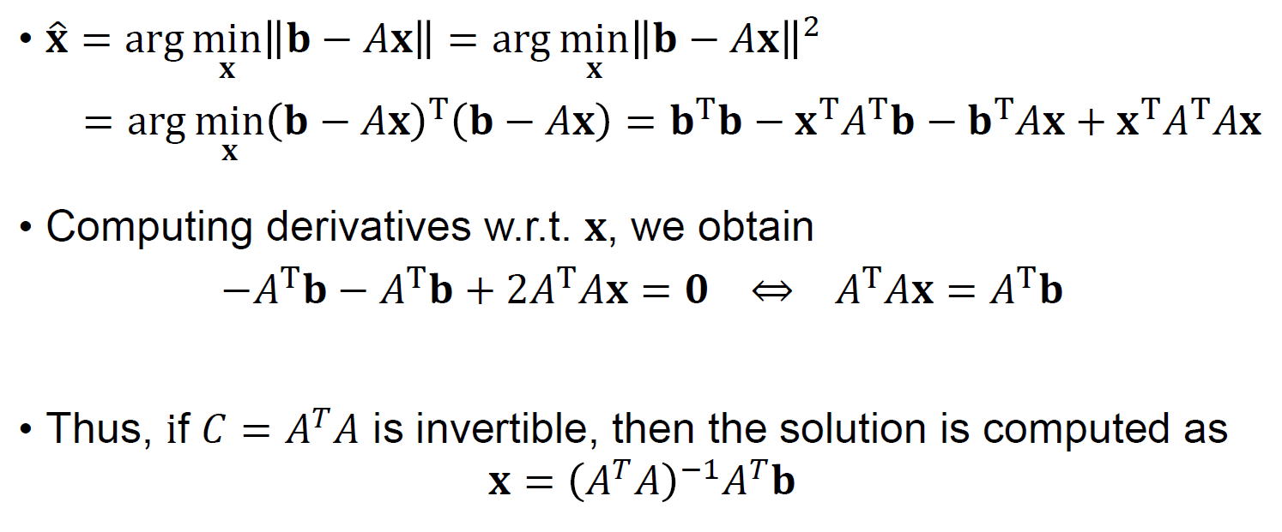
Normal Equation (정규 방정식)
Notes:
argmin에서 미분 시 0 인거 찾기
a^tx의 미분은 x^ta 로 변환 후 a가 나옴

Slide 16
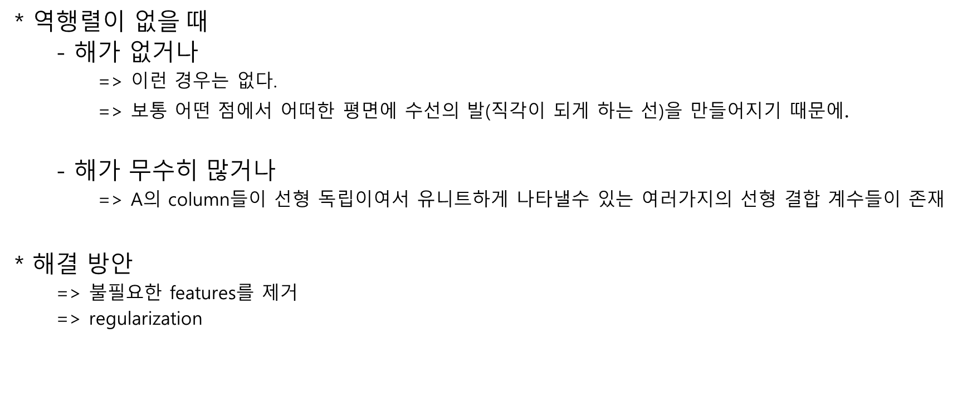
Normal Equation (정규 방정식)
* 역행렬이 없$을 때$
- 해가 없거나
=> 이런 경우는 없다.
=> 보통 어떤 점에서 어떠한 평면에 수선의 발(직각이 되게 하는 선)을 만들어지기 때문에.
- 해가 무수히 많거나
=> A의 column들이 선형 독립이여서 유니트하게 나타낼수 있는 여러가지의 선형 결합 계수들이 존재
* 해결 방안
=> 불필요한 features를 제거
=> regularization
Notes:
argmin에서 미분 시 0 인거 찾기
a^tx의 미분은 x^ta 로 변환 후 a가 나옴

Slide 17

Orthogonal Projection Perspective
Orthogonal Projection : 수직으로 내린 벡터
앞에서 구한 값에서
$$\hat{x}={{(A^{T}A)}^{−1}A}^{T}b$$
양변에 A를 곱하면
$\hat{b}$=$A\hat{x}={{A(A^{T}A)}^{−1}A}^{T}b$
Notes:
argmin에서 미분 시 0 인거 찾기
a^tx의 미분은 x^ta 로 변환 후 a가 나옴

Slide 18
Orthogonal and Orthonormal
Orthogonal Sets : 특정 벡터 Sets에서 아무 2개의 벡터의 내적이 0 (모든 벡터가 수직)
Orthonormal Sets : Orthogonal Sets에서 unit vectors로 만든 것
Orthogonal Sets는 선형 독립인가?
=> 선형 독립이다.
Orthogonal Basis : 기저의 모든 성분 벡터들이 직교일 때
Orthonormal Basis : Orthogonal Basis들의 길이가 모두 1일 때
Orthogonal Basis을 만드는 방법은 Gram-Schmidts process -> QR factorization
Notes:
argmin에서 미분 시 0 인거 찾기
a^tx의 미분은 x^ta 로 변환 후 a가 나옴

Slide 19
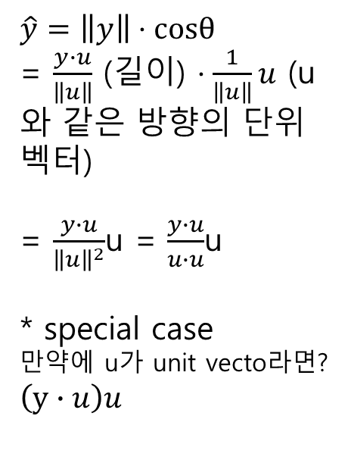
Orthogonal Projection onto Line
$$\hat{y}=\left\|y\right\|⋅cosθ$$
= $\frac{y∙u}{\left\|u\right\|}$ (길이) $⋅\frac{1}{\left\|u\right\|}u$ (u와 같은 방향의 단위 벡터)
= $\frac{y∙u}{{\left\|u\right\|}^{2}}$u = $\frac{y∙u}{u∙u}$u
* special case
만약에 u가 unit vecto라면?
$$\left(y∙u\right)u$$
Notes:
argmin에서 미분 시 0 인거 찾기
a^tx의 미분은 x^ta 로 변환 후 a가 나옴

Slide 20

example
$y=\left[\begin{matrix}1 \\ 2 \\ 3\end{matrix}\right]$, $L=span\left\{\left[\begin{matrix}1 \\ −1 \\ 2\end{matrix}\right]\right\}$
=> $span\left\{\left[\begin{matrix}\frac{1}{\sqrt{6}} \\ −\frac{1}{\sqrt{6}} \\ \frac{2}{\sqrt{6}}\end{matrix}\right]\right\}$
$\frac{y∙u}{u∙u}$u = $\frac{5}{\sqrt{6}}\left[\begin{matrix}\frac{1}{\sqrt{6}} \\ −\frac{1}{\sqrt{6}} \\ \frac{2}{\sqrt{6}}\end{matrix}\right]$ = $\left[\begin{matrix}\frac{5}{6} \\ −\frac{5}{6} \\ \frac{5}{3}\end{matrix}\right]$= $\hat{y}$
Notes:
argmin에서 미분 시 0 인거 찾기
a^tx의 미분은 x^ta 로 변환 후 a가 나옴

Slide 21
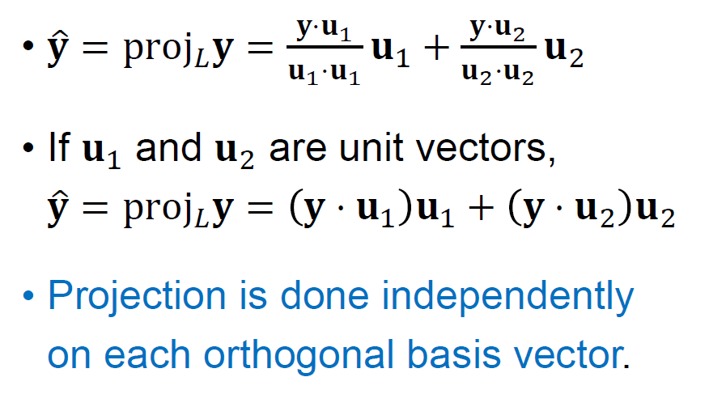
Orthogonal Projection onto Plane
Notes:
subspace = span{u1, u2} 두 벡터가 orthogonal

Slide 22
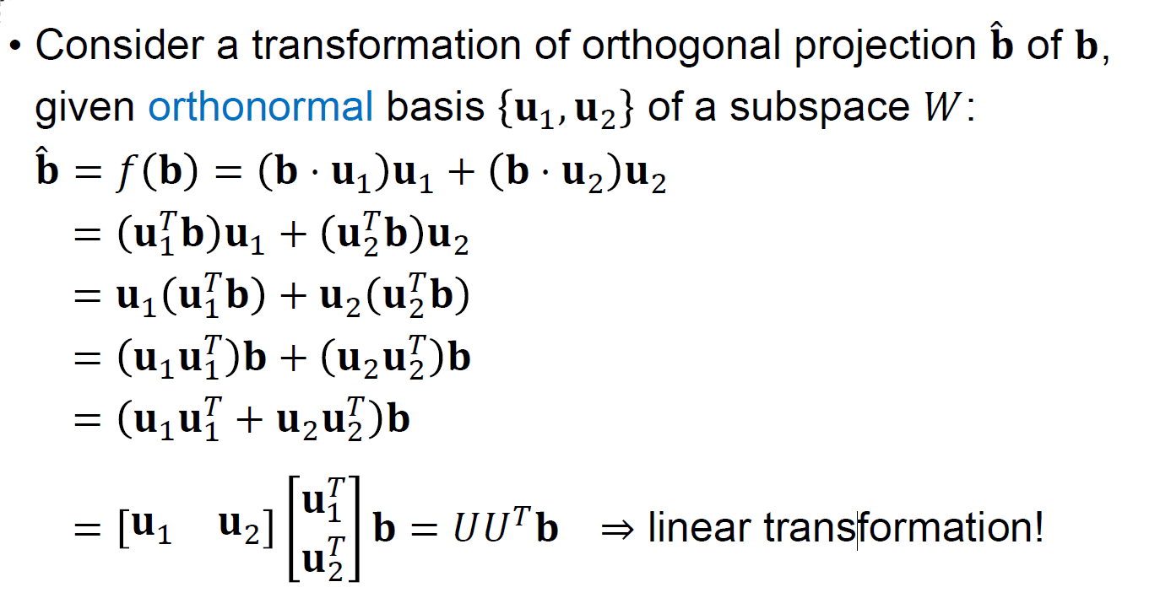
Transformation: Orthogonal projection

Slide 23

Orthogonal Projection Perspective
A가 orthonormal한 matrix를 가지고 있을 때
$$A=U=\left[\begin{matrix}u_{1} & u_{2}\end{matrix}\right]$$
$$A^{T}A=\left[\begin{matrix}{u_{1}}^{T} \\ {u_{2}}^{T}\end{matrix}\right]\left[\begin{matrix}u_{1} & u_{2}\end{matrix}\right]=\left[\begin{matrix}1 & 0 \\ 0 & 1\end{matrix}\right]$$

Slide 24
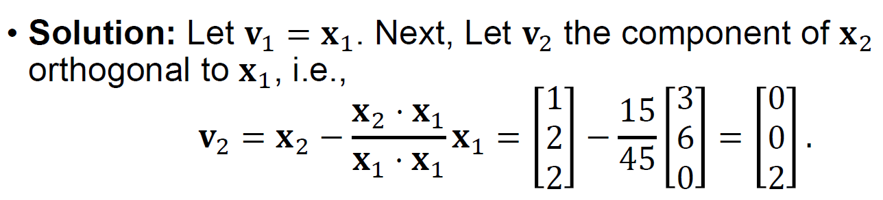

Gram-Schmidt Orthogomalization
$x_{1}=\left[\begin{matrix}3 \\ 6 \\ 0\end{matrix}\right],{ x}_{2}=\left[\begin{matrix}1 \\ 2 \\ 2\end{matrix}\right]는$ 수직이 아니기에 수직인 벡터를 구하기

Slide 25

QR factorization (QR 분해)
A=QR로 나타낼 수 있다.
앞에서 썼던 예제로 보면
$$\left[\begin{matrix}3 & 1 \\ 6 & 2 \\ 0 & 2\end{matrix}\right]=\left[\begin{matrix}\frac{3}{\sqrt{45}} & 0 \\ \frac{6}{\sqrt{45}} & 0 \\ 0 & 1\end{matrix}\right]\left[\begin{matrix}\sqrt{45} & \frac{15}{\sqrt{45}} \\ 0 & 2\end{matrix}\right]$$

